Slide 1
IO1: Mācību darba vietā programma 1. modulis: Uzņēmējdarbība un sociālā uzņēmējdarbība - PPT2

Slide 2
1. modulis: Saturs
1
Uzņēmējdarbība un sociālā uzņēmējdarbība
2
Problēmas apzināšana jūsu kopienā
3
Sociālā uzņēmuma vīzijas un misijas definēšana

Slide 3
MĒRĶI
IDENTIFICĒT
IZVĒLĒTIES
MĀCĪTIES
Problēma, ko vēlaties atrisināt savā kopienā.
Izstrādāt problēmu koku (problēmas cēloņi un sekas).
Problēmas jūsu kopienā

Slide 4
Ko vēlaties darīt savas kopienas labā
Pirmais solis sociālā uzņēmuma izveidē ir izlemt, ko vēlaties darīt savas kopienas labā, un tas galvenokārt ir atkarīgs no jūsu kopienas vajadzībām.

Slide 5
Kopiena
Kopiena ir cilvēku grupa, kurai ir kopīgi daži elementi, piemēram, valoda, paražas, vērtības, uzdevumi, pasaules uzskats, vecums, ģeogrāfiskā atrašanās vieta (piemēram, apkaime), sociālais statuss vai lomas.
Parasti kopiena apvienojas, lai sasniegtu kopīgu mērķi, piemēram, kopējo labumu.
Jūsu kopiena var būt jūsu apkaime, minoritāšu grupa, kurai piederat, vai cilvēku grupa, kurus vieno vienoti mērķi utt.

Slide 6
APZINĀT KOPIENU
Lai izstrādātu sava sociālā uzņēmuma vīziju un misiju, vispirms ir jānosaka, uz kuru kopienu jūs orientējaties. Lai to izdarītu, ir lietderīgi uzdot sev šādus jautājumus (veltiet 15 minūtes šo jautājumu pārdomām):
Kādas ir tās kopienas robežas, kurā vēlaties darboties?
Kādas cilvēku grupas pastāv jūsu kopienā?
Vai kādai no šīm grupām ir īpašas vajadzības?
Kas ir jūsu kopienas līderi un komunikatori?

Slide 7
APZINĀT GALVENĀS PROBLĒMAS KOPIENĀ.
Pēc kopienas noteikšanas un konkrētu grupu un to vajadzību identificēšanas ir nepieciešams izpētīt, kādas ir galvenās problēmas, ar kurām šīs grupas vai kopiena saskaras. Šie jautājumi var palīdzēt jums uzdot jautājumus (veltiet 30 minūtes šo jautājumu pārdomām):
Kāda ir vissteidzamākā problēma?
Kādas ir jūsu kopienas galvenās problēmas? Piemēram, integrācijas problēmas, vides problēmas utt.
Kāda, jūsuprāt, ir visgrūtāk risināmā problēma jūsu kopienā?
Kāda ir problēma, par kuru visvairāk ziņo plašsaziņas līdzekļi?
Vai ir kādas ilgtermiņa problēmas?
Kuru, jūsuprāt, ir visvieglāk atrisināt?
Vai pēdējā laikā ir radušās kādas problēmas?
Uzskaitiet identificētās problēmas un izvēlieties vienu, pie kuras strādāt.

Slide 8
Problēmas koks
Tagad, kad esat izvēlējies problēmu, izveidosim "problēmu koku".
Problēmu koks ir metode, ko izmanto, lai identificētu negatīvu situāciju (centrālo problēmu), kas jārisina, analizējot cēloņu un seku sakarības. Šīs tehnikas galvenais mērķis ir vizualizēt problēmu, lai identificētu tās cēloņus un sekas un noteiktu prioritātes.
Lai to panāktu, galvenā problēma jāformulē tā, lai tā pieļauj dažādus alternatīvus risinājumus, nevis tikai vienu risinājumu.
Pēc tam, kad galvenā problēma ir definēta, tiek izklāstīti gan cēloņi, kas to rada, gan radītās negatīvās sekas, un trīs komponenti ir grafiski savstarpēji saistīti.
Kad galvenā problēma ir definēta, piemērota metode, lai sasaistītu cēloņus un sekas, ir "prāta vētra". Šī metode ietver visu iespējamo problēmas cēloņu un seku saraksta sastādīšanu pēc tam, kad ir veikta risināmās situācijas diagnoze.

Slide 9
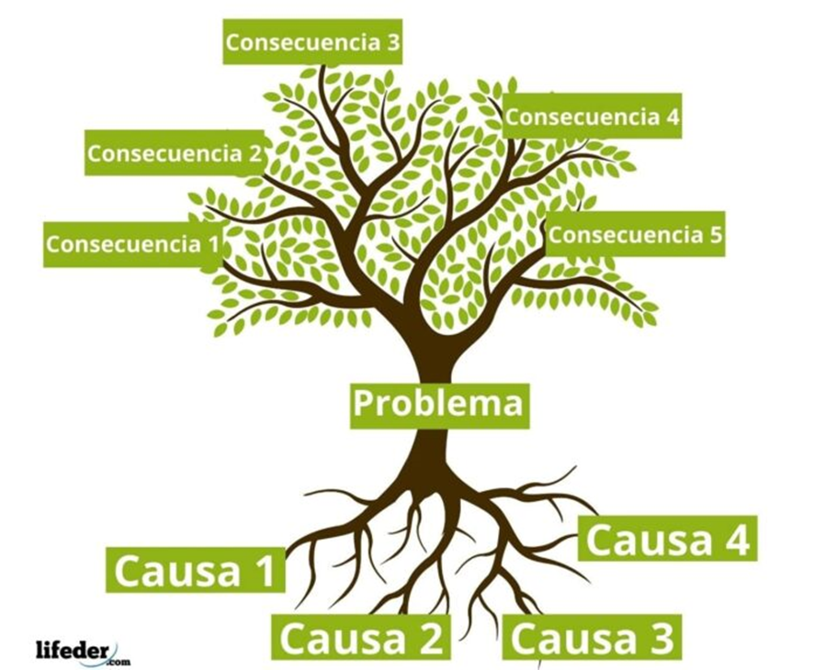
Problēmas koks
Lai sāktu ar to, lūdzu, ielieciet tukšu lapu un parādiet galveno problēmu vidū, problēmas sekas augšējā sadaļā un pamatcēloņus zem tās.
Efekts 3
Efekts 4
Efekts 2
1. efekts
Efekts 5
Problēma
Cēlonis 4
1. cēlonis
Cēloņsakarība 2
Cēlonis 3

Slide 10
Kā soli pa solim izveidot problēmu koku
1. PĒCIS: Analizējiet situāciju:
Jā, jūs zināt, ka situācija ir problemātiska, bet analizējiet to. Kas notiek, kāpēc tas notiek un kas to izraisa. Apkopojiet datus, kas ļaus jums izprast problēmsituāciju. Tas vien sniegs jums daudz izejvielu nākamajam solim.
2. KĀRTA. Nosakiet analizētās situācijas galvenās problēmas:
Jebkura prāta vētras metode būs noderīga. Prāta vētra komandā, vienprātīgi nosakot galveno problēmu, parasti ir laba alternatīva. Tas vien ļaus jums noteikt galvenās problēmas prioritātes un ļaus jums spert dažus soļus uz priekšu, sniedzot jums galvenās problēmas cēloņus un sekas.

Slide 11
Kā soli pa solim izveidot problēmu koku
3. PĒCIS: Nosakiet galvenās problēmas sekas un cēloņus:
Jums ir koka stumbrs, tagad nosakiet cēloņus (saknes) un sekas jeb sekas (lapas vai zari). Arī šajā gadījumā ir labāk, ja to dara komanda, cenšoties panākt vienprātību.
4. PĒCIS. Zīmējiet koku:
Vienkārši.

Slide 12
Kā soli pa solim izveidot problēmu koku
5. PĒCIS: Izpētiet cēloņus un sekas:
Galvenās problēmas risināšana būs daudz vieglāka, ja noteiksiet tās pamatcēloņus un sekas. Tas ir, ja jau esat noteicis cēloni, vai ir iespējams, ka šo cēloni savukārt izraisa kaut kas cits? Novilkt līniju un iedziļināties pēc iespējas dziļāk.

Slide 13
"Eiropas Komisijas atbalsts šīs publikācijas izdošanai nenozīmē tās satura, kas atspoguļo tikai autoru viedokli, apstiprinājumu, un Komisija nav atbildīga par tajā ietvertās informācijas iespējamo izmantošanu." Projekta numurs: 2020-1-UK01-KA226-VET-094435

